Slide 1
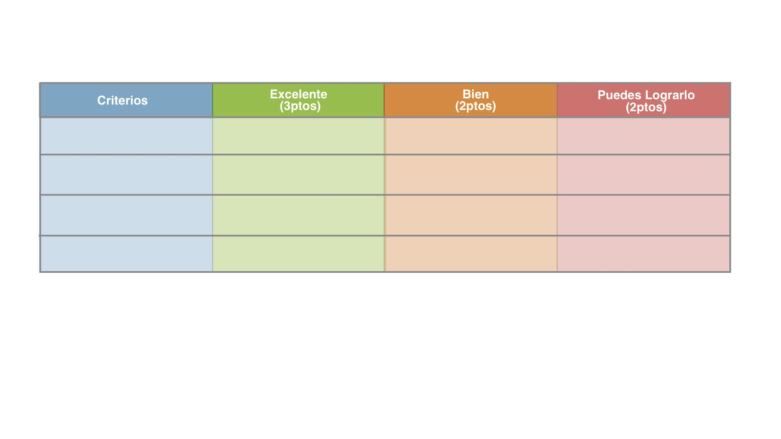
Preguntas a la rúbrica
Objetivo:___________________________________________
Escribe en esta columna los criterios de acuerdo al objetivo.
Describe cada criterio logrado excelente.
Describe cada criterio logrado bien.
Describe cada criterio con aspectos por lograr.
* El puntaje asignado, la cantidad de criterios y niveles de logro pueden variar.
¿Qué entiendes por cada uno de los criterios de la rúbrica?
¿En qué se relacionan los criterios de la rúbrica con el objetivo?
¿Cuáles son las ideas principales de la rúbrica?
Teniendo en cuenta el objetivo ¿Crearías un criterio nuevo para la rúbrica?
¿Estás de acuerdo con los niveles de logro de la rúbrica?

